Slide 1
TechnoStudy
…
Java
…
Java Nedir ? Neden Java ? Nasıl çalışır ? J2SE, JWM, JRE, JDK, bytecode, .java, .class dosyaları, cat,Java geliştirme ortamları : IntelliJ IDEA, Eclipse, NetBeans, src, package, java değişkenleri, Java syntax, main, println(), comment

Slide 2
Giriş
Bu egitimde iyi bir java programcısı olmak için gerekli olan bilgileri çokça uygulamalar çerçevesinde inceleyecegiz. Bu bilgileri ögrenirken aslında bilgisayar programcılığının temellerini de ögrenecek, çalışmamızı tamamladıgımızda da java programlama dilinin sözdizimi yapısını, dilin kurallarını ve bu dil içerisinde yer alan temel paketlerin kullanımını kavramıs olmayı hedefliyoruz.
Egitim boyunca ögrenecegimiz tüm bilgileri dikkatlice okumanızı ve sıklıkla tekrar etmenizi gerekir. Ayrıca anlatım sırasında ve pratik amaçlı verilecek örnekleri, ödevleri ve projeleri de mutlaka kendiniz de yazıp denemelisiniz. Unutmayınız ki iyi bir bilgisayar programcısı olmak, bir müzik aletini iyi çalabilmeye benzer. Bunu başarmanın en kolay yolu da sayısız pratik yapmaktır. İlk başlarda anlamsız ve kolay gibi görünen uygulamaları sabırla yazıp denediginizde ne kadar çok yere takıldığınızı farkedeceksiniz.Bunu çözmenin yani öğrenmenin yolu da bizzat yazıp test etmektir.

Slide 3
Nedir Bu Java?
Java, ilk olarak Sun Microsystems tarafından geliştirilen nesne yönelimli programlama dilidir.
1995 yılında piyasaya sürülmüştür. James Gosling, Haziran1991’de “Oak” adıyla geliştirmiştir.
Platform bağımsızlığı (programı birkere yaz, derle ve her platformda çalıştır), tasarım amaçlarındandır.
Bir çok donanım, işletim sistemi ve platformda çalışabilmektedir.
En popüler dillerdendir.
İlk olarak 1.0 sürümü çıkartıldı, ardından sırasıyla 1.1 ve 1.2 sürümleri çıkartıldı ve 1.2 (1998) sürümüyle birlikte gelen ciddi değişikler, bu dilin adı Java 2 olarak anılmaya başlamasına neden oldu.Şu anda kullanılabilir 14.0.1 (2020) versiyonu bulunmaktadır.

Slide 4
Neden Java ?
Her platformda çalışır; sunucu mimarisinden bağımsızdır.
Nesne yönelimli olması
Otomatik hafıza yöntemine sahiptir.
Hızlı olması
Ücretsiz ve güçlü IDE desteği
Ücretsiz olması
Hızlı olması
Açık kaynak kodlu olması
Web ve mobilde güçlü olması
Doküman desteği

Slide 5
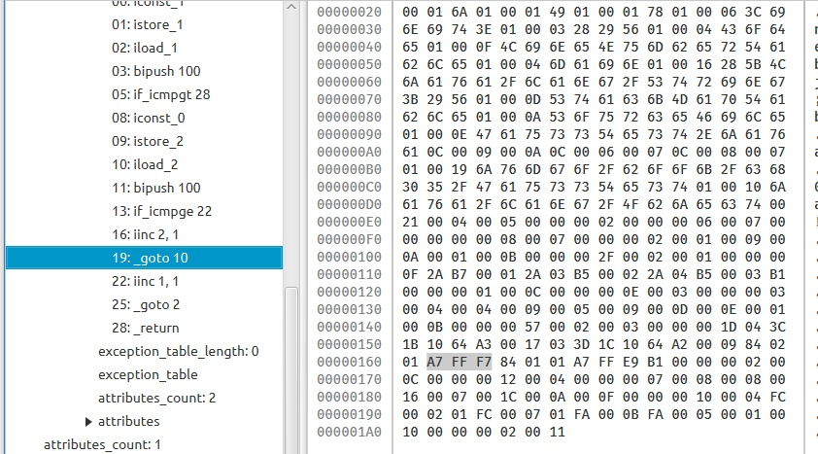
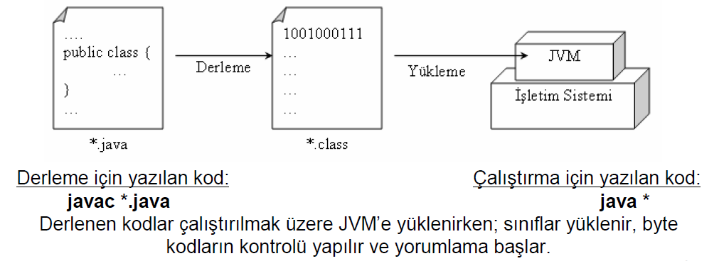
Java nasıl çalışır ?
Java kodları, Notepad gibi basit bir kelime işlemci programıyla bile yazılabilir. Yazılan kodlar, .java uzantısıyla kaydedilir. Bu haliyle kodlar metin halindedir. Bu kodların çalışması için önce derlenmeleri gerekir. Derlemek için, bir derleyici gerekir (java Compiler -> javac). derlenen kodlar, .class uzantılı hale gelir. Bu haliyle kodlar ikili kod (binary code) şeklindedir. Derlenen kodlar, Java Virtual Machine (JVM) adı verilen program tarafından işletim sisteminin çalışacağı şekilde çevrilerek (Makine Diline) iletilir böylece program çalışmış olur.

Slide 6
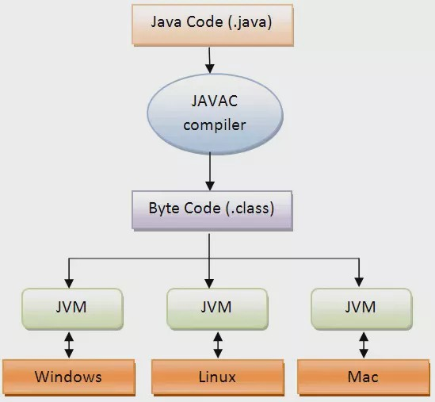
Java nasıl çalışır ? JVM, platform bağımsız
JVM, Java dilinin işletim sistemi tarafından anlaşılmasını sağlar. Bu sayede, Java ile yazılan bir program herhangi bir işletim sisteminde çalışır hale gelir. JVM, bir anlamda sanal bir işletim sistemi gibi düşünülebilir. JVM yüklü olmayan işletim sistemlerinde, Java kodları çalışmaz. Bu aynı, Flash programında hazırlanan .swf dosyalarının çalışması için Flash oynatıcısının gerekmesi gibidir. Java uygulamalarının çalışması için de sisteme JVM yüklenmesi gerekir. İşletim sistemine göre, kullanılan
JVM türü de değişebilir.
JVM Çalışma Prensibi

Slide 7
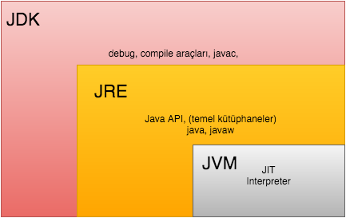
Java nasıl çalışır ? (JRE, JDK)
JVM (Java Virtual Machine ): Derlenmiş (Byte code) kodu , işletim sisteminin anlayacağı dile (Makine diline) çevirip, çalışmasını sağlayan program.
JRE (Java Runtime Enviroment): Java Çalışma Zamanı Ortamı , Java programlarının çalışması için gerekli programdır. Aynı flaş oynatıcısı gibi. Farklı işletim sistemleri için uygun olanın yüklenmesi gerekir.JVM bunun içindedir olarak da isimlendirilir.
Versiyonları : Standart Edition (J2SE), Enterprise Edition (J2EE), Mikro Edition (J2ME)
(J2 -> Java 2 -> Dilin adı)
JDK (Java Development Kit) : Java da geliştirme yapmak isteyen her developer ın mutlaka indirmesi gereken bir bileşendir. Kısaca java için SDK(Software Development Kit) diyebiliriz. Hem yorumlayıcı hem de derleyici görevini üstlenmektedir.
O zaman Özetle şu şekilde düşünebiliriz:
JRE=JVM + Java Kütüphaneleri
JDK=JRE + Compiler + debugger

Slide 8
Java Geliştirme Ortamları
Intellij IDEA (kullanıcı desteği en yüksek olan IDE)
Eclipse
Netbeans

Slide 9
Intellij IDEA ve JDK Kurulumu

Slide 10
Intellij IDEA - Integrated Development Environment
Settings
Proje oluşturma
Paket
Src : Source
Out : Output
.iml
.idea

Slide 11
Java Syntax, Variables
{ }
case sensitivity
Comments
Println
Print
Variable
many variables in single line

